Slide 1
Лабораторный практикум RISC-V
1 Инструменты разработки

Slide 2
О чем данная презентация?
Темы:
Syntacore Kit
Виртуализация и кросс-компиляция
Сборка и запуск программ RISC-V
Лабораторные
№ 1. Знакомство с рабочей средой Syntacore Kit
№ 2. Компиляция и запуск ассемблерной программы

Slide 3
Syntacore Kit
Syntacore Kit - набор инструментов разработчика для платформы RISC-V, организованный в виде набора виртуальных машин.
Внешне Syntacore Kit представляет собой образ виртуальной машины VirtualBox, содержащий:
ОС Ubuntu 22.04 с процессором x64_86 (Гостевая ОС),
необходимые инструменты разработчика (инструменты командной строки и Syntacore SC-IDE) ,
виртуальная машина QEMU с процессором riscv64 и ОС Debian 5.18 (RISC-V ОС).

Slide 4
Технологии для удобства разработчика
Поскольку riscv64 пока встречается довольно редко, разработчикам нужны специальные технологии, позволяющие вести разработку на своих компьютерах с более старыми архитектурами:
Виртуализация - создание виртуального представления (виртуальных машин) вычислительных ресурсов , абстрагированного от их физического воплощения.
Кросс-компиляция – подход, при котором код программы собирается для архитектуры, отличной от той, где запущен компилятор.

Slide 5
Подходы к разработке
Работа на виртуальной машине
программист запускает виртуальную машину на архитектуре riscv64 (RISC-V ОС), где выполняет и компиляцию, и запуск программ с помощью встроенных инструментов (gcc).
Кросс-компиляция программ
Компилятор riscv64-unknown-linux-gnu-gcc (приложение для x86_64) собирает программы, исполняемые на процессорах riscv64
Программист работает в привычной ему ОС, проводит кросс-компиляцию в своей ОС, а запуск - на виртуальной машине RISC-V ОС
Для запуска RISC-V программ в любом случае требуется или виртуальная машина, или эмулятор.

Slide 6
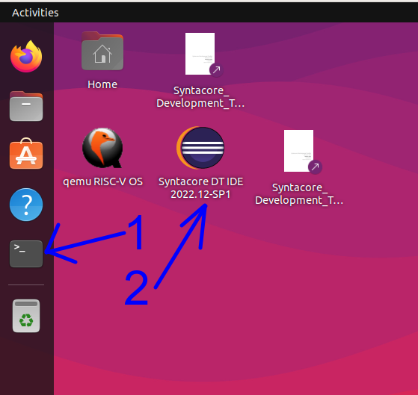
Интерфейс гостевой ОС
Ссылка на подробный алгоритм подключения и запуска Syntacore Kit описан в методических указаниях
После запуска, в Гостевой ОС нам потребуется терминал (1) и Syntacore IDE (2).

Slide 7
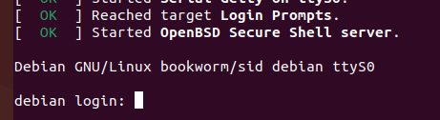
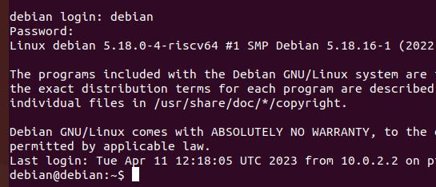
Запуск RISC-V ОС
Запуск в терминале гостевой ОС:
$ cd ~/riscv-debian-sandbox/artifacts
$ ./run.sh
Логин debian, пароль debian
Внутри RISC-V ОС вам доступны стандартные инструменты:
$ cd ~/hello_world_test/
$ gcc -o hello -g -O2 hello.c
$ ./hello

Slide 8
Разработка и запуск в терминале Гостевой ОС - 1
Алгоритм работы в гостевой ОС:
Кросс-компиляция исходного кода в бинарный файл riscv64
Запуск на машине RISC-V ОС
#include <stdio.h>
int main(void)
{
printf("Hello from RISC-V\n");
return 0;
}
# Кросс-компиляция
$ riscv64-unknown-linux-gnu-gcc -o hello hello.c

Slide 9
Разработка и запуск в терминале Гостевой ОС - 2
Запуск путем копирования в RISC-V ОС
# В гостевой ОС
$ scp ./hello riscv-debian:/home/debian
# В RISC-V ОС
$ cd ~
$ ./hello
Запуск через специальную команду QEMU
$ qemu-riscv64 -L "$RISCV/sysroot" ./hello

Slide 10
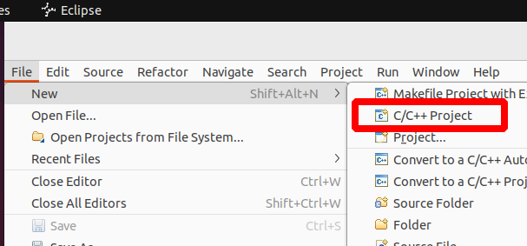
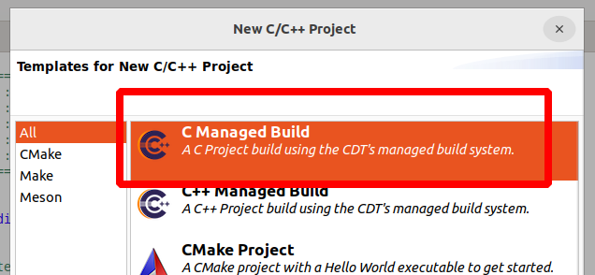
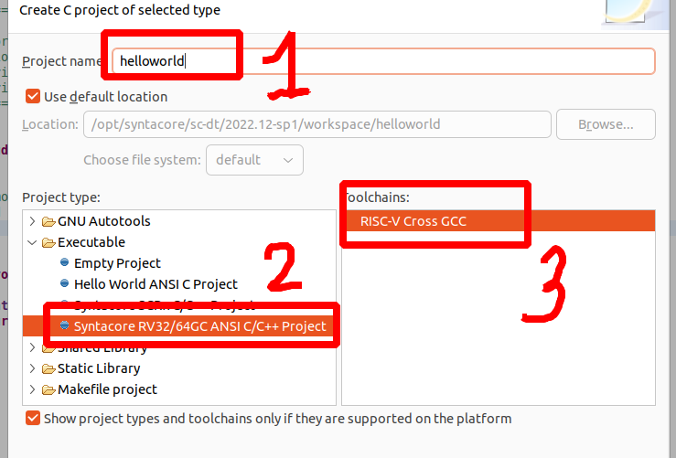
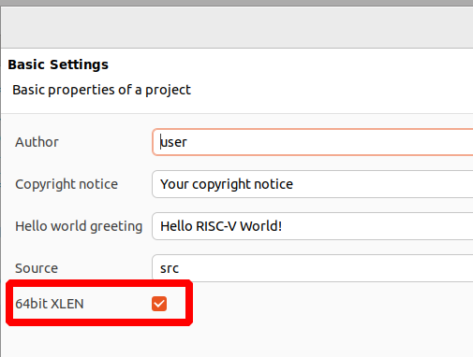
Создание приложений в Syntacore SC-IDE - 1

Slide 11
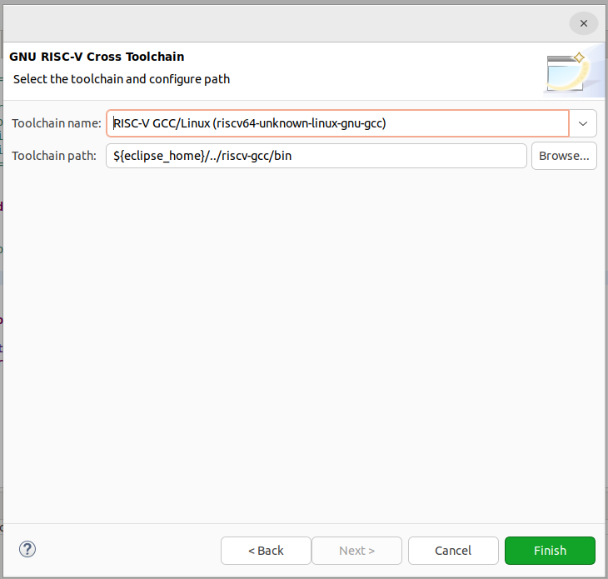
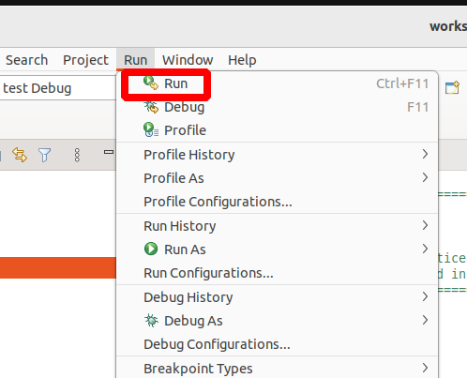
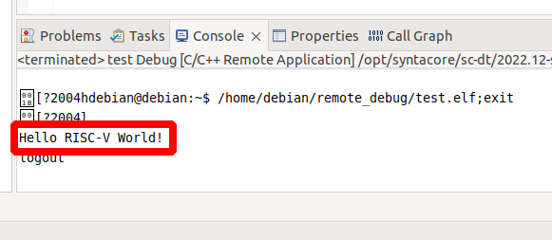
Создание приложений в Syntacore SC-IDE - 2

Slide 12
Структура ассемблерной программы - 1
.global _start # Точка входа для программы
_start: addi a0, x0, 1 # 1 = Поток стандартного выовда (StdOut)
la a1, helloworld # Загрузка адреса контсанты helloworld в a1
addi a2, x0, 13 # Запись длины строки в a2
addi a7, x0, 64 # Запись номера функции write 64
ecall # Выполнение внешней функции
# Настройка вызова exit и вызов функции
addi a0, x0, 0 # Указание кода возврата для exit
addi a7, x0, 93 # Запись номера функции exit 93
ecall # Выполнение внешней функции
.data
helloworld: .ascii "Hello World!\n"

Slide 13
Структура ассемблерной программы - 2
Секции .global (задает точку входа) и .data (задает секцию данных).
Метки ~ структурные единицы программы (_start)
Вместо переменных - регистры (быстрые ячейки памяти процессора) - a0, a1, a2, a7
Команды:
la -
Load Address (загрузить адрес в регистр),
два операнда (регистр назначения и адрес области данных),
addi -
Add an Immediate value to register (сложить константу со значением из регистра),
три операнда (регистр назначения для результата, слагаемое №1, слагаемое №2)
ecall -
External Call (произвести системный вызов),
без операндов

Slide 14
Варианты сборки ассемблерной программы
Сборка программы в гостевой ОС через кросс-компиляцию и запуск
$ riscv64-linux-gnu-as -o hello.o hello.s # Запуск компилятора
$ riscv64-linux-gnu-ld -o hello hello.o # Запуск линковщика
$ qemu-riscv64 -L "$RISCV/sysroot" ./hello
Сборка и запуск на RISC-V ОС
$ as -o hello.o hello.s # Запуск компилятора
$ ld -o hello hello.o # Запуск линковщика
$ ./hello

Slide 15
Дизассемблирование
$ objdump -d ./hello
./hello: file format elf64-littleriscv
Disassembly of section .text:
00000000000100e8 <_start>:
100e8: 00100513 li a0,1
100ec: 00001597 auipc a1,0x1
100f0: 02058593 addi a1,a1,32
100f4: 00d00613 li a2,13
100f8: 04000893 li a7,64
100fc: 00000073 ecall
10100: 00000513 li a0,0
10104: 05d00893 li a7,93
10108: 00000073 ecall
Процесс получения ассемблерного кода для скомпилированной программы.
Приведен пример команды для RISC-V ОС

